Slide 1
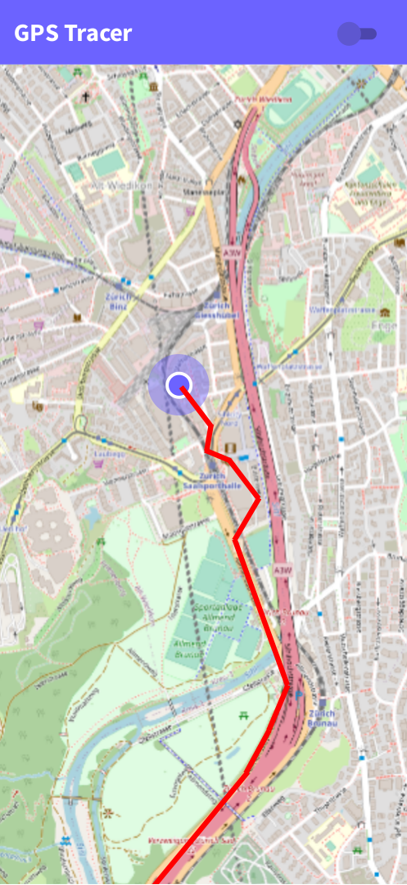
GPS Tracer App
Loggt Position im Hintergrund
Wissen, wo man war
Interaktive Karte
Daten werden nicht weiterverkauft
Logging ist deaktivierbar

